Slide 1
ÚSTŘEDNÍ KONTROLNÍ A ZKUŠEBNÍ ÚSTAV ZEMĚDĚLSKÝ
ISO 9001:2015
www.ukzuz.cz
Mgr. Petr Vaculík.
1

Slide 2
Vinohradnictví a jeho specifika
Réva
Rostlina rodu Vitis L.
k produkci moštových nebo stolních odrůd vinných hroznů druh Vitis vinifera L. (ušlechtilá réva vinná)
Trvalá kultura
Vinohradnictví
1. výsadba a pěstování révy na vinici za účelem produkce vinných hroznů, případně révových roubů
2. sklizeň vinných hroznů nebo révových roubů
3. výsadba a pěstování révy podnožové, za účelem produkce podnožových řízků
4. produkce révových sazenic
Pěstitel
Osoba provozující vinohradnictví na vinici

Slide 3
Nástroje
„Správa produkčního potenciálu“
Registr vinic
Systém výsadbových práv (do 31. 12. 2015)
Přechodná ustanovení
převod udělených, ale nevyužitých práv na výsadbu na žádost pěstitele na povolení pro výsadbu do 31. 12. 2020
Systém povolení pro výsadbu révy
Od 1. 1. 2016 (účinnost novely zákona od 1. 4. 2017)
Kontrola a dozor v oblasti vinohradnictví
Ústřední kontrolní a zkušební ústav zemědělský
Vedení registru
Správa výsadbových práv
Přechodně
Rozhodovací pravomoci
Notes:
Nová výsadba révy
(1) Žádost o udělení povolení pro novou výsadbu révy podle předpisu Evropské unie¹¹¹) podá žadatel Ústavu v období od 1. ledna do 28. února příslušného kalendářního roku.
(2) Ústav udělí žadateli povolení pro novou výsadbu révy podle předpisu Evropské unie¹¹²), pokud celková rozloha deklarované plochy v žádostech podaných v příslušném kalendářním roce nepřesahuje plochu určenou pro novou výsadbu révy v tomto kalendářním roce.
(3) Ústav udělí žadateli povolení pro novou výsadbu révy podle poměrného rozdělení v souladu s předpisem Evropské unie¹¹³), pokud celková rozloha deklarované plochy v žádostech podaných v příslušném kalendářním roce přesahuje plochu určenou pro novou výsadbu révy v tomto kalendářním roce.
(4) Ústav udělí žadateli povolení pro novou výsadbu révy pouze na výsadbu vinic v oblastech způsobilých pro produkci vín s chráněným označením původu nebo chráněným zeměpisným označením¹¹⁴).
(5) Při postupu podle odstavce 3 Ústav udělí žadateli povolení pro novou výsadbu révy přednostně na výsadbu vinic, které byly Ústavem na dobu nejméně 7 let schváleny k pokusným účelům nebo za účelem produkce roubů a u nichž skončilo schválené období pokusu nebo produkce roubů.
(6) Není-li vyčerpána plocha určená pro novou výsadbu révy v příslušném kalendářním roce podle odstavce 5, Ústav přednostně udělí žadateli povolení pro novou výsadbu révy na rozlohu deklarované plochy v žádostech, která je součástí viniční tratě.
(7) Není-li vyčerpána plocha určená pro novou výsadbu révy v příslušném kalendářním roce podle odstavců 5 a 6, Ústav dále udělí žadateli povolení pro novou výsadbu révy na rozlohu deklarované plochy v žádostech, která není součástí viniční tratě.
(8) Odmítnutá plocha z plochy určené pro novou výsadbu révy v příslušném kalendářním roce se vyčlení v následujícím kalendářním roce jako navýšení nad 1 % celkové plochy osázené révou vinnou, kterou lze podle předpisu Evropské unie určit pro novou výsadbu révy¹¹⁵).

Slide 4
Vinice/vinohrad
Pro účely zákona o vinohradnictví a vinařství
Zemědělsky obhospodařovaná půda souvisle osázená keři révy jednoho pěstitele o celkové výměře větší než 10 arů jíž na základě písemné žádosti pěstitele podané po 1. lednu 2001 Ústřednímu kontrolnímu a zkušebnímu ústavu zemědělskému Ústav přidělil nebo přidělí registrační číslo nebo registrační čísla
Vinice o celkové výměře menší než 10 arů je vinicí,
pouze má-li na základě písemné žádosti pěstitele podané po 1. lednu 2001 Ústavem přiděleno registrační číslo
Vinice vyklučená,
k níž nebylo Ústavem uděleno právo na opětovnou výsadbu
Pro účely katastru nemovitostí
Pozemek rovnoměrně a souvisle osázený keři vinné révy opatřený opěrným zařízením, včetně plochy souvisejícího manipulačního prostoru, který netvoří součást cesty.
Pro účely katastru nemovitostí
Pro účely evidence půdy
Zemědělsky obhospodařovaná půda s trvalou kulturou, která je rovnoměrně a souvisle osázena keři vinné révy, a opatřena opěrným zařízením, které musí být nainstalováno nejpozději do 2 let od výsadby.
Viz. nařízení vlády č.307/2014, Sb., ve znění pozdějších předpisů

Slide 5
Další důležité pojmy
Stanovená pěstitelská oblast
Vinařská oblast Čechy
Vinařská oblast Morava
Vinařské podoblasti
mělnická a litoměřická
mikulovská, mikulovská, slovácká, velkopavlovická a znojemská
Vinařské obce
základní jednotka geografického rozdělení území, na kterém je schváleno pěstování vinné révy
Viniční tratě
pozemek či pozemky, na kterých se nachází vinice
Vinice vhodné pro jakostní víno stanovené oblasti
ANO vinice ve viničních tratích, které jsou osázené odrůdami révy zapsanými v seznamu odrůd
NE vinice neobdělávané, podnožové nebo určené pro pokusné účely
Vinice ve viniční tratích osázené jinými než zapsanými odrůdami
Povinnost vyklučit
Výjimky
vinice, které nejsou určeny pro výrobu vína
vinice pro vědecké a výzkumné účely
vinice, z nichž je produkce určena výhradně ke spotřebě domácnosti vinaře

Slide 6
Systém povolení pro výsadbu révy (celounijní 1.1.2016 – 31.12.2030)
Převod výsadbového práva na povolení
Povolení pro novou výsadbu révy § 8
Omezený rozsah – ochranný mechanismus
Pouze na výsadbu vinic v oblastech způsobilých pro produkci vín s chráněným označením původu nebo chráněným zeměpisným označením
Přednostní udělení povolení
Skončení období pokusů nebo produkce roubů
Pozemky součástí viniční tratě
Pozemky mimo viniční tratě
Povolení pro opětovnou výsadbu révy § 9
Žádost ve výměře, jako je osázená plocha vinice, která byla/bude vyklučena
Povinnost oznámit klučení – kontrola osázené plochy
Povinnost provést klučení – rozhodnutí
Notes:
Převod výsadbového práva
Toto právo je možné převést na povolení pro opětovnou výsadbu pomocí žádosti o převod nevyužitého práva na povolení. Právo na výsadbu můžete převádět postupně.
Platnost povolení bude stejná jako planost práva na opětovnou výsadbu. V případě nevyužití platných povolení pro opětovnou výsadbu bude udělena sankce.
Povolení pro novou výsadby révy
Pro rok 2020 je určena kvóta k povolení nové výsadby 181,4ha. O povolení je možno žádat do 29. 2. 2020.

Slide 7
Výsadba vinice
Změna druhu pozemku
Soulad s územně plánovací dokumentací
Územní rozhodnutí o změně využití území
Příp. územní rozhodnutí o umístění stavby
Pro konstrukci vinice a oplocení pozemků
Registrace vinice – registrační číslo
Obligatorní = Výměra větší než 10 arů
Fakultativní = Výměra menší než 10 arů
Povinnost požádat o registraci do 30 dnů od výsadby vinice
Povinnost doložit právní titul k užívání pozemku
Výsadba vinice na pozemku neznámého vlastníka § 9 odst. 4
Registr vinic (neveřejný)
Vede ÚKZÚZ

Slide 8
Důsledky nepovolené výsadby
Výsadba v rozporu s nařízením EU nebo zákonem
Nápravné opatření
Povinnost vyklučit
Pokuta za přestupek
Za nepovolenou výsadbu
Sankce a náhrada nákladů za neprovedení klučení v důsledku nepovolené výsadby
Nařízení EU 2018/273 čl. 46
Nemožnost uplatnění podpory
Nevyužité povolení k nové výsadbě
z méně než 90 % povolené rozlohy
na nejméně 90 % povolené plochy
pokuta
Notes:
Nevyužití povolení k nové výsadbě
Zákon o vinohradnictví a vinařstvíč .321/2004 a o změně některých souvisejících zákonů
§ 39a
(1) Bylo-li povolení pro novou výsadbu révy využito v průběhu jeho platnosti z méně než 90 % povolené rozlohy, uloží Ústav pěstiteli zaplatit za podmínek stanovených v předpisu Evropské unie¹³⁵) pokutu ve výši
a) do 10000 Kč za každý započatý hektar vinice nevysázené podle povolení v případě, že v daném kalendářním roce, ve kterém bylo povolení uděleno, bylo postupováno podle § 8 odst. 2, nebo
b) do 100000 Kč za každý započatý hektar vinice nevysázené podle povolení v případě, že v daném kalendářním roce, ve kterém bylo povolení uděleno, byla překročena celková rozloha deklarované plochy v žádostech na novou výsadbu révy a bylo postupováno podle § 8 odst. 3.

Slide 9
Vinohradnictví
Státní odrůdová kniha
Moštové odrůdy
Platí systém povolení
Podnožové odrůdy
Stolní odrůdy
Podnožový řízek + roub = štěpovaná sazenice révy
Rozmnožovací materiál
základní nebo certifikovaný rozmnožovací materiál,
šlechtitelský rozmnožovací materiál,
rozmnožovací materiál předstupně
standardní rozmnožovací materiál

Slide 10
Finanční podpory
Národní
Unijní
Národní dotace vyplývající ze zákona o zemědělství
Dle rozpočtu Mze
Např. podpora vybudování kapkové závlahy, podpora ozdravování polních a speciálních plodin
Podpory z prostředků Vinařského fondu
Podpora propagace
Podpory poskytované Podpůrným a garančním rolnickým a lesnickým fondem, a.s.
Dotace části úroků z úvěrů
Pro sadbový materiál révy vinné související s výsadbou nových vinic
Pro nákup půdy
Podpora pojištění plodin
Úvěry, garance
Podpory v rámci SOT s vínem
Restrukturalizace a přeměna vinic
změna odrůdové skladby vinice
přesun vinice do svahu
technika zlepšující obhospodařování vinic
přednostně podporováni
mladí vinohradníci a vinaři
ekologicky a krajinotvorně významné pěstební lokality, které mají tradiční a historickou vazbu na výnosy českých králů v oblasti vinohradnictví
Podpory v rámci SAPS
V rámci jednotné žádosti
Podpory v rámci Programu rozvoje venkova
Podpora agroenvironmentálně-klimatických opatření
Integrovaná produkce révy vinné
Ekologické zemědělství

Slide 11
Produkce hroznů
Prohlášení o sklizni
Ten, kdo prodává moštové hrozny
Hektarový výnos
Pokud bude překročen hektarový výnos, lze hrozny révy vinné použít pouze pro výrobu vína bez označení odrůdy, ročníku, bez označení tradičním výrazem, bez chráněného označení původu nebo chráněného zeměpisného označení, nebo je takto uvést do oběhu.

Slide 12
12

Slide 13
NEJPĚSTOVANĚJŠÍ BÍLÉ ODRŮDY V ČR

Slide 14
NEJPĚSTOVANĚJŠÍ MODRÉ ODRŮDY V ČR

Slide 16
Zatřiďování vína

Slide 17
VOC
 VOC ZNOJMO, z. s. (od roku 2009) 
V. O. C. MIKULOV, z. s. (od roku 2011) 
VOC MODRÉ HORY, z. s. (od roku 2011) 
VOC PÁLAVA, z. s. (od roku 2012) 
VOC Blatnice (od roku 2013)
VOC Valtice, z. s. (od roku 2015) 
VOC Mělník, z. s. (od roku 2015) 
VOC Slovácko, z. s. (od roku 2016) 
VOC Hustopečsko, z. s. (od roku 2016) 
VOC Kraví Hora, z. s. (od roku 2017) 
VOC BZENEC, z.s. (od roku 2017)

Slide 20
Hlavní činnosti Oddělení registru vinic
Dozor nad dodržováním povinností stanovených předpisy Evropské unie pro sektor vinohradnictví a vinařství
a zákonem č. 321/2004 Sb., o vinohradnictví a vinařství a o změně některých souvisejících zákonů (zákon o vinohradnictví a vinařství) v aktuálním znění.
Získávání a předávání údajů vedených v registru vinic
20

Slide 21
Registr vinic je součástí portálu MZe eAGRI
21

Slide 22
22

Slide 23
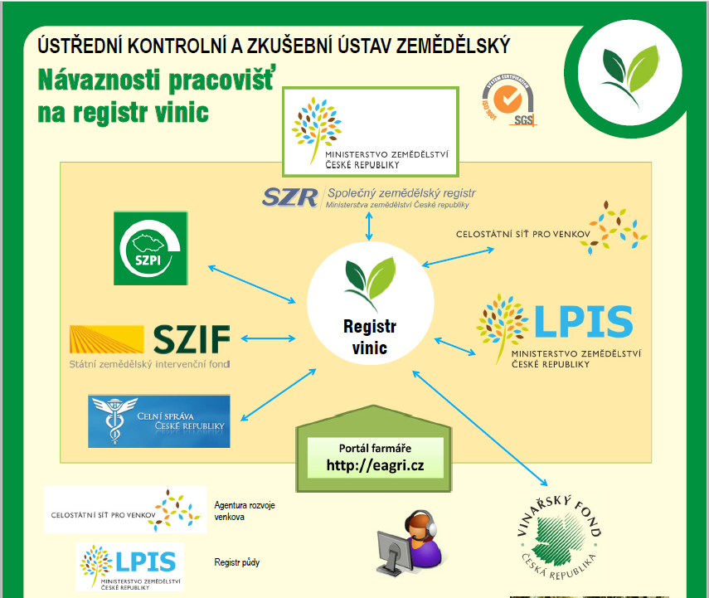
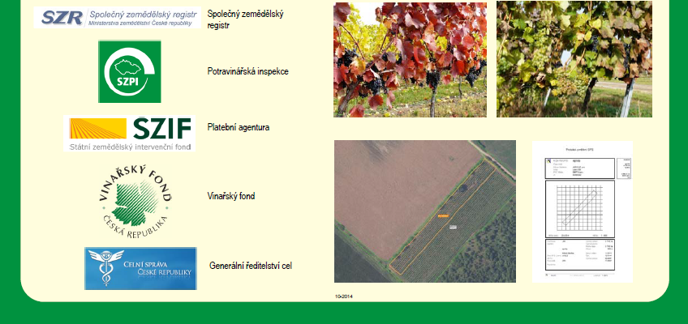
23

Slide 24
Registr vinic je zdroj informací
Vinice – plochy, umístění dle katastru nemovitostí, viniční tratě, výměry, odrůdová skladba, rok výsadby, plocha odrůdy, počet keřů, vedení.
Viniční tratě - evidence dle vyhlášky č. 80/2018 Sb., kterou se stanoví seznam vinařských podoblastí, vinařských obcí a viničních tratí.
Výroba vína – provozovny s lokalizací místa, adresa/parc. číslo, zatřídění vín, VOC.
Prodej sudového vína - provozovny s lokalizací adresy - zveřejněny!
Dovozy nebaleného vína, moštu a... – datum, místo dovozu aj.
Prohlášení o sklizni, produkci a zásobách – množstevní údaje.
Hlášení na SZPI – slazení, cukření, dokyselování/odkyselování.
Kontroly ÚKZÚZ.
Kontroly SZPI.
24

Slide 25
Registr vinic je zdroj informací zejména pro
EU - ISAMM (Information Security Assessment and Monitoring Method)
ČR – MZe – Situační a výhledová zpráva, Zelená zpráva,
SZPI – výroba a dovozy vína, zatřiďování vína,
SZIF- podpory do vinohradnictví a vinařství,
VF- podpory a marketing,
ČSÚ - nová výsadba dle krajů,
plochy skladby vinic dle krajů pro pěstitele se skladbou nad 1000 m²,
Celní správa - GŘC – výroba a dovozy vína,
ostatní – SVČR, školy a univerzity, spolky, individuality.
25

Slide 26
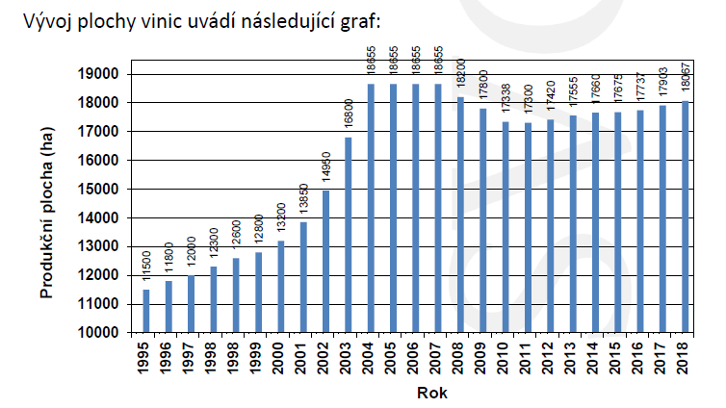
Zdroj: Valná hromada SVČR – 3.4.2019
26

Slide 27
Neplnění povinností podávání prohlášení má důsledky zejména:
vystavování se pokutám dle příslušného správního deliktu,
zamítání/krácení peněžitých podpor ze SOT s vínem
a) restrukturalizace a přeměna vinic,
b) investice.
Např. v rámci opatření INVESTICE bylo v únoru 2018 posuzováno 72 žadatelů:
- 2 nepodali prohlášení o produkci = nepodáno,
- 2 nepodali vůbec prohlášení o sklizni i když prodávali hrozny = nepodáno,
- 1 nepodal přílohu o prodeji hroznů, i když prodával = neúplné.
27

Slide 28
Povinnosti vinohradníků a vinařů (výběr)
hlásit záměr klučení 90 – 30 dnů předem,
změny ve vinici hlásit do 30 dnů (i změnu číslování parcel),
zahájení/přerušení/ukončení výroby – nejpozději v den Z/P/U výroby (§ 11)
i “vinotékař výrobce“, možnost do „registru vinic“,
! oznamovat dovoz nebaleného vína, čerstvých hroznů aj. do 12 hodin po příchodu (§14 a), povinnost přímo do „registru vinic“ prostřednictvím Portálu farmáře,
! oznámit nejpozději v den zahájení a ukončení prodeje sudového vína činnost a provozovnu (§16b), povinnost přímo do „registru vinic“ prostřednictvím Portálu farmáře,
podávání prohlášení o sklizni a o produkci k 31.12. do 15.1.,
podávání prohlášení o zásobách k 31.7. do 10.9.
28

Slide 29
29

Slide 30
Děkuji za pozornost.
www.vinarskyzakon.cz
30

